Slide 1


Slide 2

1. Observe o poema abaixo, de José Paulo Paes.
a) Esse poema tem 2 orações, separe-as:
O homem olha o micróbio
Pelo microscópio.
O micróbio olha o homem
Pelo telescópio.
1ª: ________________________________________________________________________________
2ª: ________________________________________________________________________________
a)Qual é o sujeito de cada oração? 1 ª.______________________ 2ª.___________________________________
2. Como se classifica o sujeito da oração “As professoras estão em reunião.”?
a) Sujeito determinado composto
b) Sujeito determinado simples
c) Sujeito indeterminado composto
d) Sujeito indeterminado simples
3. Indique se o sujeito da frase abaixo é simples ou composto.
Meus colegas são muito prestativos. ________________________________________________________________

Slide 3

4. Identifique o sujeito e classifique-os em: Simples, composto e oculto:
a) Você e ele também são importantes. _______________________________________________
b. Não existe essa possibilidade _____________________________________________________
c. Chegaram ele e o irmão. __________________________________________________________
d. Apareceu no bairro um novo circo. __________________________________________________
e. Fui ao médico hoje pela manhã. ____________________________________________________
f. São felizes essas crianças. __________________________________________________________
5.Escreva nos parênteses:
SC - para sujeito composto
SS - para sujeito simples
SO - para sujeito oculto
( ) Ontem fomos ao cinema
( ) Pai e filho estão com dengue.
( ) Júlia foi bem no ENEM.
( ) Os rapazes devem ser mais educados.

Slide 4

6. Relacione as colunas de acordo com o tipo de predicado que cada período apresenta:
a) ( ) João adora doces.
b) ( ) Pedro é inteligente.
c) ( ) João acha Pedro inteligente.
d) ( ) Maria comprou um carro novo.
( ) O dia está triste hoje.
I. Predicado nominal
II. Predicado verbal
III. Predicado verbo-nominal
7. Assinale a única alternativa em que há predicativo do sujeito:
a) ( ) Ela acha minha camiseta feia.
b) ( ) Pedro chegou exausto.
c) ( ) Maria abriu o presente de natal.
d) ( ) O menino abriu a porta da sala.
e) ( ) O professor encerrou a aula de inglês.

Slide 5
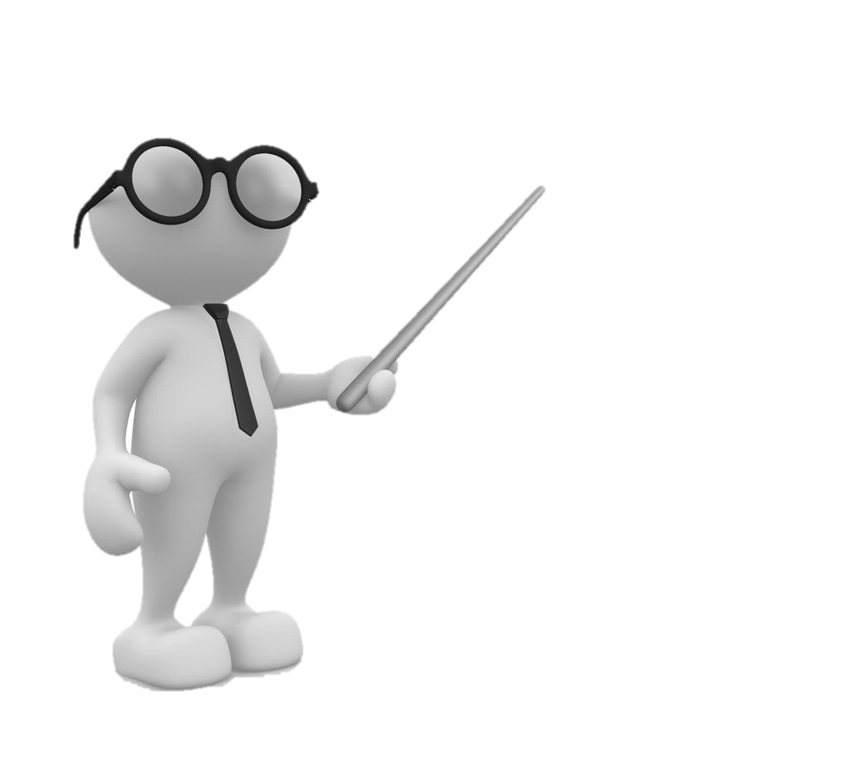

8. Assinale a frase em que o predicativo do sujeito é formado por numeral:
a) Nós somos três filhas.
b) Entre e descanse um pouco até o jantar.
c) Levarei meu gato para vacinar na clínica.
d) Comprei um lindo vestido azul.
e) Terminei de ler meu livro hoje.
9. Marque a alternativa em que o adjetivo desempenha função de predicativo do sujeito.
a) ( ) Os diretores receberam o ministro e o secretário ingleses.
b) ( ) Novos professores teremos ano que vem.
c) ( ) Ansiosos, o avô e a avó ligaram para os netos.
d) ( ) Entregou-me o veículo avariado.

Slide 6
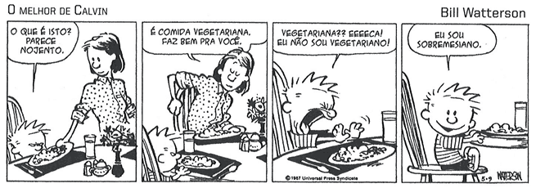

10. Leia:
WATTERSON, Bill. O melhor de Calvin. “O Estado de São Paulo”. São Paulo, 14 maio 2007.
O efeito de humor na tira reside no emprego de um predicativo do sujeito. Aponte-o:
a) nojento
b) vegetariana
c) vegetariano
d) sobremesiano

Slide 7

11. Na passagem “Eu não sou vegetariano!”, o predicativo em destaque exprime:
a) um traço da personalidade do sujeito.
b) uma ação praticada pelo sujeito.
c) uma característica do sujeito.
d) um estado em que se encontra o sujeito.
12. O predicativo une-se ao sujeito por meio de um verbo:
a) transitivo direto
b) de ligação
c) intransitivo
d) transitivo indireto
13. “Parece nojento”. Identifique o predicativo do sujeito que compõe essa parte do 1º quadrinho da tira:
_________________________________________________________________

Slide 8

14. Assinale a sequência correta quanto à classificação dos predicados das orações a seguir:
I. Ela chegou da festa já era madrugada.
II. Os moradores estavam revoltados.
III. Ele encontrou os amigos no bar.
IV. Os estudantes protestaram nervosos contra a corrupção.
V. Ela ficou aflita com a sua demora.
a) verbo-nominal; nominal; nominal; verbal; predicativo do sujeito.
b) verbal; nominal; verbal; verbo-nominal; nominal.
c) verbal; predicativo do sujeito; nominal; nominal; verbo-nominal.
d) verbal; nominal; verbal; verbo-nominal; verbal.
15. “O sol entra cada dia mais tarde, pálido, fraco, oblíquo.” “O sol brilhou um pouquinho pela manhã”. Pela ordem, os predicados das orações acima classificam-se como:
a) nominal e verbo-nominal
b) verbal e nominal
c) verbal e verbo-nominal
d) verbo-nominal e nominal
e) verbo-nominal e verbal

Slide 9

16. Leia as frases I e II e depois responda:
I. Paulo está adoentado.
II. Paulo está no hospital.
a. O predicado é verbal em I e II.
b. O predicado é nominal em I e II.
c. O predicado é verbo-nominal em I e II.
d. O predicado é verbal em I e nominal em II.
e. O predicado é nominal em I e verbal em II.

